Slide 1
Совершенствование технологии
алюминотермитной сварки рельсов
на основе программного моделирования
Improving the technology of aluminothermic rail welding
based on software simulation
Ильиных А. С.
профессор, доцент Сибирского государственного университета путей сообщений
Галай М. С.
кандидат технических наук, доцент
Сибирского государственного университета путей сообщений

Slide 2
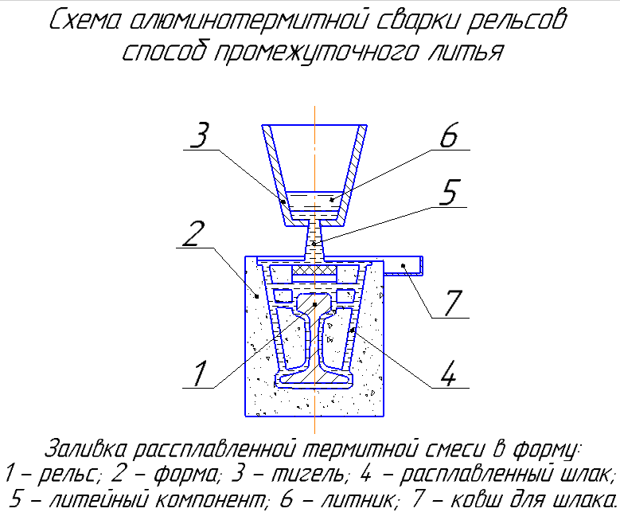

Slide 3

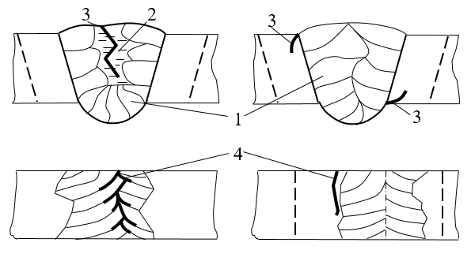
Дефекты в сварном шве
1 – столбчатые кристаллы; 2 – жидкие прослойки; 3 – поперечные трещины;
4 – продольные трещины

Slide 4
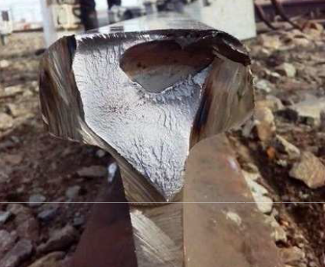
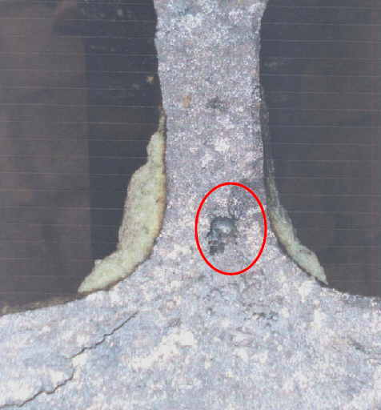
Дефекты в сварном шве
Поперечные трещины
в головке
Трещины в шейке
в зоне сварного стыка

Slide 5
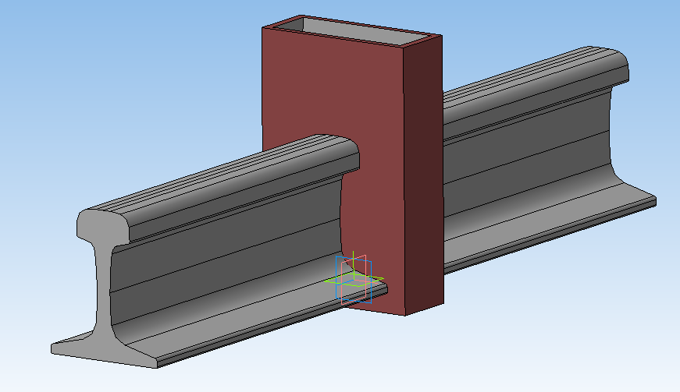
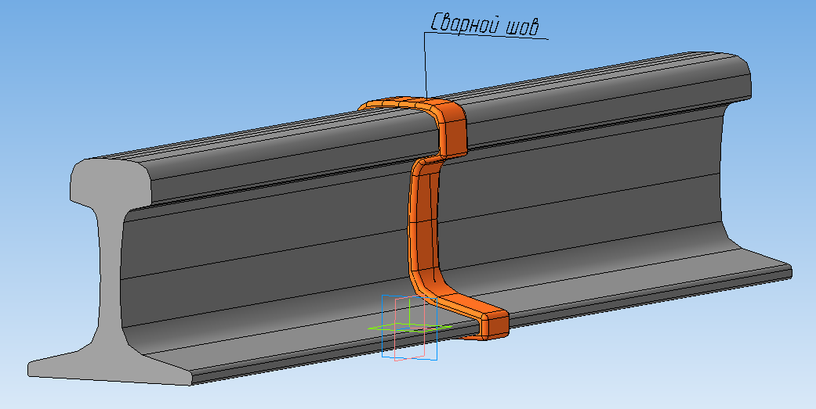
МОДЕЛИРОВАНИЕ ПРОЦЕССА ЛИТЬЯ
Модель литейной формы и рельса P-65
Модель сварного шва

Slide 6
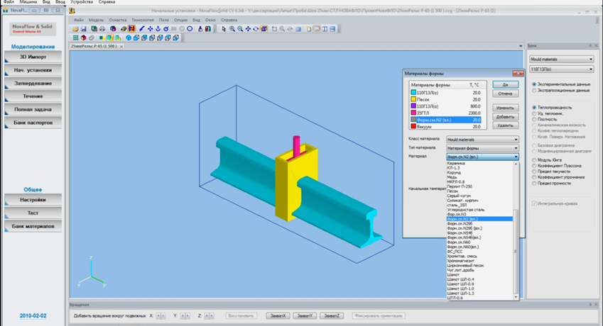
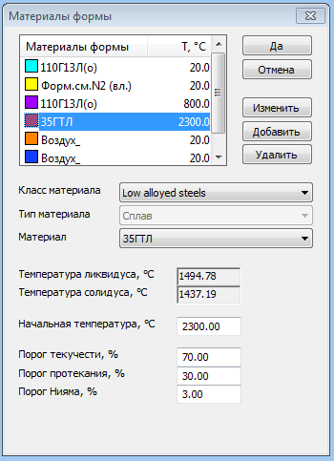
Моделирование процесса литья

Slide 7
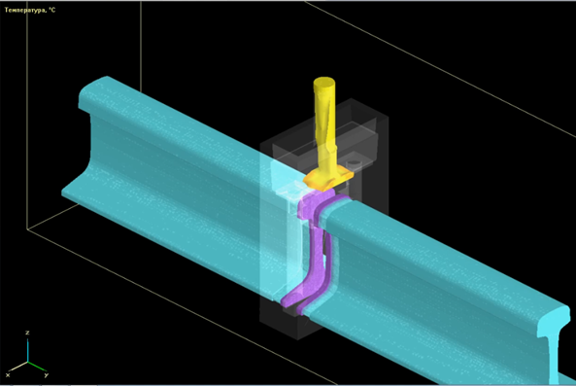
Моделирование процесса литья

Slide 8
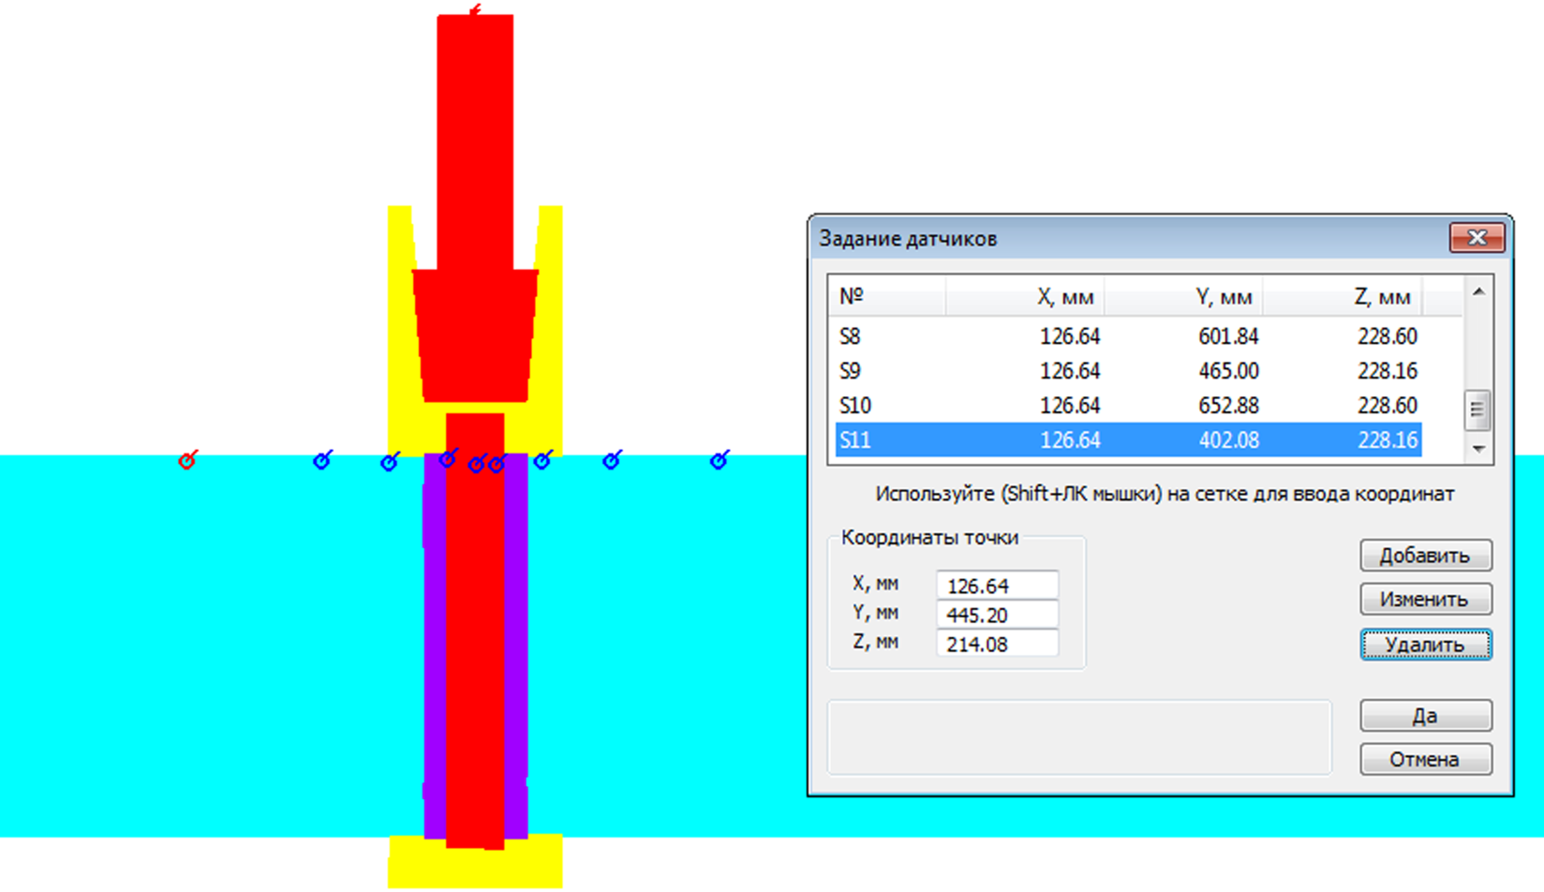
Моделирование процесса литья
Схема установки температурных датчиков

Slide 9
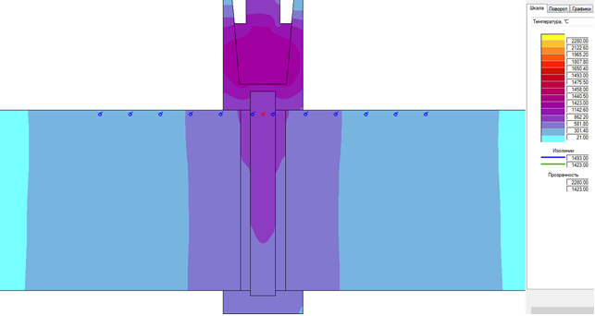
Температурное поле в зоне сварного шва и прилегающих к нему рельсов

